Slide 1
基于表示学习的用户模糊需求补全技术的研究
指导老师
涂志莹
报告人
章汉铭

Slide 2
目录
CONTENT
选题背景
研究内容
研究方法
主要问题
技术关键
研究进展
PART ONE
PART TWO
PART THREE
PART FOUR
PART FIVE
PART SIX

Slide 3
学校名称：OfficePLUS大学
选题背景
PART ONE

Slide 4
PART ONE 选题背景
信息爆炸
现代科学技术的突飞猛进，并伴随国际互联网络发展而在世界上的迅速传播，导致全球知识呈爆炸式的增长，数据量的爆炸式增长使得人们获取有效信息越来越困难
搜索&推荐
搜索&推荐成为了目前人们获取知识、信息的基本手段。如何有效、快速、准确地在信息海洋中找到人们所需要的信息，使之成为重要资源，已是信息时代人们的重要需求，因而，信息检索技术在信息社会中将发挥越来越重要的作用。
知识图谱
2012年5月，搜索引擎巨头谷歌在它的搜索页面中首次引入“知识图谱”：用户除了得到搜索网页链接外，还将看到与查询词有关的更加智能化的答案。知识图谱本质上是语义网络，是一种基于图的数据结构。其结点代表实体(entity)或者概念(concept)，边代表实体/概念之间的各种语义关系。搜索引擎中使用知识图谱可用来更好地查询复杂的关联信息，从语义层面理解用户意图，改进搜索质量。

Slide 5
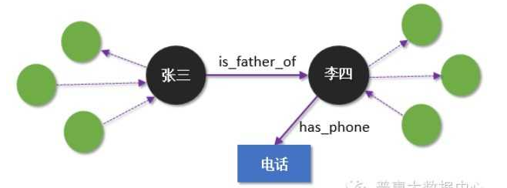
PART ONE 选题背景
知识图谱的基本概念
一条知识可以表示为一个三元组(sub,rel,obj)。举个例子：李四的爸爸是张三，表示成三元组是（张三，_father_of，李四）。前者是主体，中间是关系，后者是客体。主体和客体统称为实体（entity）。关系有一个属性，不可逆，也就是说主体和客体不能颠倒过来。
知识的集合，链接起来成为一个图（graph），每个节点是一个一个实体，每条边是一个关系，或者说是一个事实（fact）。也就是有向图，主体指向客体。

Slide 6
PART ONE 选题背景
知识图谱相关应用
标题数字等都可以通过点击和重新输入进行更改，顶部“开始”面板中可以对字体、字号、颜色、行距等进行修改。建议正文8-14号字，1.3倍字间距。
查询理解
自动问答
谷歌等搜索引擎巨头之所以致力于构建大规模知识图谱，其重要目标之一就是能够更好地理解用户输入的查询词、并对用户的查询意图进行简单推理以实现更优质的搜索体验
人们一直在探索比关键词查询更高效的互联网搜索方式。很多学者预测，下一代搜索引擎将能够直接回答人们提出的问题，这种形式被称为自动问答
文档表示
反欺诈
知识图谱的出现和发展，为文档表示带来新的希望，那就是基于知识的文档表示方案。一篇文章不再只是由一组代表词汇的字符串来表示，而是由文章中的实体及其复杂语义关系来表示
反欺诈是风控中非常重要的一道环节。基于大数据的反欺诈的难点在于如何把不同来源的数据整合在一起，并构建反欺诈引擎，而不少欺诈案件会涉及到复杂的关系网络，这也给欺诈审核带来了新的挑战。知识图谱，作为关系的直接表示方式，可以很好地解决这两个问题。
Notes:
比如搜索一个人的身份证号，我们的智能搜索引擎可以返回与这个人相关的所有联系人信息、行为特征和每一个实体的标签（比如黑名单，同业等）。另外，可视化的好处不言而喻，通过可视化把复杂的信息以非常直观的方式呈现出来， 使得我们对隐藏信息的来龙去脉一目了然。

Slide 7

学校名称：OfficePLUS大学
研究内容
PART TWO

Slide 8
PART TWO 论文结构
点击此处添加标题
点击此处添加标题
点击此处添加标题
标题数字等都可以通过点击和重新输入进行更改，顶部“开始”面板中可以对字体、字号、颜色、行距等进行修改。建议正文8-14号字，1.3倍字间距。
标题数字等都可以通过点击和重新输入进行更改，顶部“开始”面板中可以对字体、字号、颜色、行距等进行修改。建议正文8-14号字，1.3倍字间距。
标题数字等都可以通过点击和重新输入进行更改，顶部“开始”面板中可以对字体、字号、颜色、行距等进行修改。建议正文8-14号字，1.3倍字间距。
点击此处添加标题
点击此处添加标题
标题数字等都可以通过点击和重新输入进行更改，顶部“开始”面板中可以对字体、字号、颜色、行距等进行修改。建议正文8-14号字，1.3倍字间距。
标题数字等都可以通过点击和重新输入进行更改，顶部“开始”面板中可以对字体、字号、颜色、行距等进行修改。建议正文8-14号字，1.3倍字间距。

Slide 9
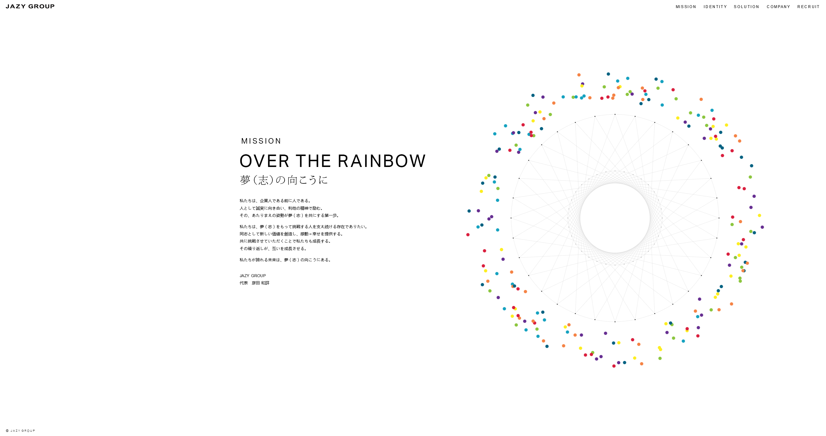
PART TWO 论文结构
点击此处添加标题
点击此处添加标题
点击此处添加标题
标题数字等都可以通过点击和重新输入进行更改，顶部“开始”面板中可以对字体、字号、颜色、行距等进行修改。建议正文8-14号字，1.3倍字间距。
标题数字等都可以通过点击和重新输入进行更改，顶部“开始”面板中可以对字体、字号、颜色、行距等进行修改。建议正文8-14号字，1.3倍字间距。
标题数字等都可以通过点击和重新输入进行更改，顶部“开始”面板中可以对字体、字号、颜色、行距等进行修改。建议正文8-14号字，1.3倍字间距。

Slide 10
PART TWO 论文结构
ADD YOUR TEXT
点击此处添加标题
标题数字等都可以通过点击和重新输入进行更改，顶部“开始”面板中可以对字体、字号、颜色、行距等进行修改。建议正文8-14号字，1.3倍字间距。
点击此处添加标题
点击此处添加标题
点击此处添加标题
点击此处添加标题
点击此处添加标题
点击此处添加标题
点击此处添加标题
点击此处添加标题

Slide 11
学校名称：OfficePLUS大学
研究方法
PART THREE

Slide 12
PART THREE 研究方法
 | TITLE HERE | TITLE HERE | TITLE HERE | TITLE HERE
TITLE HERE | xxx | xxx | xxx | xxx
TITLE HERE | xxx | xxx | xxx | xxx
TITLE HERE | xxx | xxx | xxx | xxx
TITLE HERE | xxx | xxx | xxx | xxx
点击此处添加标题
标题数字等都可以通过点击和重新输入进行更改，顶部“开始”面板中可以对字体、字号、颜色、行距等进行修改。建议正文8-14号字，1.3倍字间距。

Slide 13
PART THREE 研究方法
点击此处添加标题
标题数字等都可以通过点击和重新输入进行更改，顶部“开始”面板中可以对字体、字号、颜色、行距等进行修改。建议正文8-14号字，1.3倍字间距。
26%
47%

Slide 14
PART THREE 研究方法
点击此处添加标题
标题数字等都可以通过点击和重新输入进行更改，顶部“开始”面板中可以对字体、字号、颜色、行距等进行修改。建议正文8-14号字，1.3倍字间距。
标题数字等都可以通过点击和重新输入进行更改，顶部“开始”面板中可以对字体、字号、颜色、行距等进行修改。建议正文8-14号字，1.3倍字间距。

Slide 15
学校名称：OfficePLUS大学
分析讨论
PART FOUR

Slide 16

PART FOUR 分析讨论
点击此处添加标题
点击此处添加标题
点击此处添加标题
标题数字等都可以通过点击和重新输入进行更改，顶部“开始”面板中可以对字体、字号、颜色、行距等进行修改。建议正文8-14号字，1.3倍字间距。
标题数字等都可以通过点击和重新输入进行更改，顶部“开始”面板中可以对字体、字号、颜色、行距等进行修改。建议正文8-14号字，1.3倍字间距。
标题数字等都可以通过点击和重新输入进行更改，顶部“开始”面板中可以对字体、字号、颜色、行距等进行修改。建议正文8-14号字，1.3倍字间距。

Slide 17
PART FOUR 分析讨论
输入标题
输入标题
输入标题
ONE
TWO
THREE
输入标题
输入标题
输入标题
FOUR
FIVE
SIX

Slide 18
学校名称：OfficePLUS大学
主要结论
PART FIVE

Slide 19


PART FIVE 主要结论
1
点击此处添加标题
标题数字等都可以通过点击和重新输入进行更改，顶部“开始”面板中可以对字体、字号、颜色、行距等进行修改。建议正文8-14号字，1.3倍字间距。
2
点击此处添加标题
标题数字等都可以通过点击和重新输入进行更改，顶部“开始”面板中可以对字体、字号、颜色、行距等进行修改。建议正文8-14号字，1.3倍字间距。
3
点击此处添加标题
标题数字等都可以通过点击和重新输入进行更改，顶部“开始”面板中可以对字体、字号、颜色、行距等进行修改。建议正文8-14号字，1.3倍字间距。
4
点击此处添加标题
标题数字等都可以通过点击和重新输入进行更改，顶部“开始”面板中可以对字体、字号、颜色、行距等进行修改。建议正文8-14号字，1.3倍字间距。
5
点击此处添加标题
标题数字等都可以通过点击和重新输入进行更改，顶部“开始”面板中可以对字体、字号、颜色、行距等进行修改。建议正文8-14号字，1.3倍字间距。
6
点击此处添加标题
标题数字等都可以通过点击和重新输入进行更改，顶部“开始”面板中可以对字体、字号、颜色、行距等进行修改。建议正文8-14号字，1.3倍字间距。

Slide 20
PART FIVE 主要结论
结论
点击此处添加标题
点击此处添加标题
标题数字等都可以通过点击和重新输入进行更改，顶部“开始”面板中可以对字体、字号、颜色、行距等进行修改。建议正文8-14号字，1.3倍字间距。
标题数字等都可以通过点击和重新输入进行更改，顶部“开始”面板中可以对字体、字号、颜色、行距等进行修改。建议正文8-14号字，1.3倍字间距。
点击此处添加标题
点击此处添加标题
标题数字等都可以通过点击和重新输入进行更改，顶部“开始”面板中可以对字体、字号、颜色、行距等进行修改。建议正文8-14号字，1.3倍字间距。
标题数字等都可以通过点击和重新输入进行更改，顶部“开始”面板中可以对字体、字号、颜色、行距等进行修改。建议正文8-14号字，1.3倍字间距。

Slide 21
学校名称：OfficePLUS大学
参考文献
PART SIX

Slide 22
PART SIX 参考文献
1.期刊类
[序号]作者.篇名[J].刊名，出版年份，卷号（期号）：起止页码.
2.专著类
[序号]作者.书名[M].出版地：出版社，出版年份：起止页码.
3.报纸类
[序号]作者.篇名[N].报纸名，出版日期（版次）.
4.论文集
[序号]作者.篇名[C].出版地：出版者，出版年份：起始页码.
5.学位论文
[序号]作者.篇名[D].出版地：保存者，出版年份：起始页码.
6.研究报告
[序号]作者.篇名[R].出版地：出版者，出版年份：起始页码.
7.条例
[序号]颁布单位.条例名称.发布日期
8.译著
[序号]原著作者. 书名[M].译者，译.出版地：出版社，出版年份：起止页码.

Slide 23
学校名称：OfficePLUS大学
THANK YOU FOR WATCHING
指导老师
John Doe
报告人
Jane Doe
PRESENTED BY OfficePLUS

Slide 25
